Slide 1
Guardian eyes
8조
김준호 노길호 설진환 이경준 이재필

Slide 2
목차
Overview
Target user and problem
Existing solution and their limitation
Key solution approach
Usage Scenarios
System overview
Datasets
Expected challenges
Evaluation strategy
Overall project plan
Final products and success criteria

Slide 3



Overview
시각장애인을 위한 안전 도우미
다양한 상황에서의 위험 감지
사고 발생시 실시간 대응

Slide 4
Target user and problem
시각 장애인 (target user) & 보행 장애물 (problem)
보행 장애물의 위험을 감지하지 못하여 사고가 발생할 수 있다.
현재 베어리프리 솔루션 및 유니버설 디자인이 많이 이루어지고 있으나,부족한 부분이 많음.
시각장애인 보행자는 여러 보행장애물의 위험에 노출되어 있으며, 이를 해결하기 위한 솔루션이 필요합니다.

Slide 5
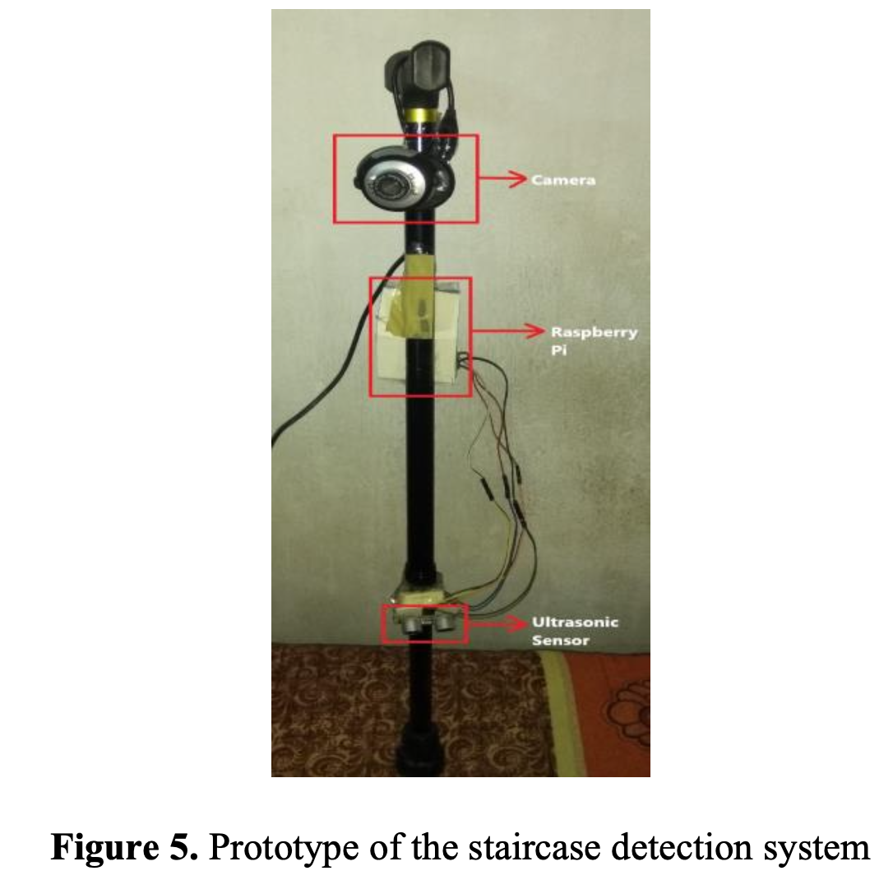
Existing solution and their limitation
Righthear
beacon based, dedicated indoor wayfinding system
정밀한 indoor wayfinding solution을 제공함
특정 디바이스가 설치가 된 지역에 대해서만 한정적인 wayfinding을 지원
정해진 상황, 환경에 대한 도움만 제공
길찾기 이외의 갑자기 튀어나오는 사람 자전거 등 동적인 환경에 대한 지원이 없고, 위급 상황에 대한 인지와 이를 통한 지원등 실제 시각보조기기의 도움을 요하는 사용자에게 필요한 서비스 제공이 어려움
Staircase Detection to Guide Visually Impaired People: A Hybrid Approach(Habib, Ahsan, et.al, 2019)
라즈베리파이, 초음파센서, 카메라를 이용해 계단 감지 지팡이 개발
낙상 시 도움 요청 기능이 없고, 계단을 감지하는데 그쳤다.

Slide 6
Key solution approach
계단, 턱, 횡단보도 등 주변 지형에 대한 인식
Tensorflow lite DL을 이용한 object detection
낙상 감지 후 도움 요청
자이로센서, 가속도계를 이용한 fall detection
음성 명령으로 앱 작동

Slide 7
Usage scenario A: Obstacle detection
건물 내부를 걸어가다. 계단을 앞에 마주함
Guardian eyes가 이를 식별하고, 유저에게 해당사항을 전달
유저는 앞에 계단이 있음을 눈으로 보지 않고도 파악
해당 구간을 피하거나 혹은 올라감.

Slide 8
Usage scenario B: Fall detection
길을 걸어가다가 넘어질 수 있는 턱을 발견.
유저에게 경고했지만 턱에 걸려서 낙상사고 발생.
Context 정보와 모바일 센서를 바탕으로 낙상사고임을 인식.
유저가 괜찮은지 확인.
일정 시간 이상 응답이 없다면 주변이나 119에 빠르게 도움 요청.

Slide 9
System overview
모바일 앱(Android studio, Tensorflow lite)
딥러닝 모델 학습을 위한 서버(AWS, Google Colab)

Slide 10
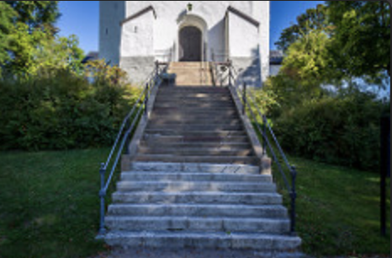
Datasets
온라인상에서 오픈 이미지 사용
예) 계단 사진
D.E. Diamantis, D.-C.C. Koutsiou, and D.K. Iakovidis, "Staircase Detection using a Lightweight Look-Behind Fully Convolutional Neural Network" in Proc. Engineering Applications of Neural Networks (EANN) 2019. Communications in Computer and Information Science, Springer, pp. 522-532.
실제 팀원들이 길거리 view를 촬영

Slide 11
Expected challenges
딥러닝 모델 학습
이미지 라벨링, 모델 튜닝
object detection의 accuracy가 충분히 높지 않다
object와의 거리를 판별하기가 어렵다
카메라의 흔들림 문제
Fall detection
적절한 threshold를 찾기가 어렵다
음성 명령

Slide 12
Evaluation strategy
Evaluation metrics
실제 user가 걸으면서 일어날 수 있는 상황들을 모아서 task를 만들고 배점을 부여한 채점표 구성
ex) 옆에서 갑자기 등장한 사람을 감지했는가, 낙상을 감지하였는가 등
task를 모두 포함한 track을 사람이 움직이면서 task들을 모두 통과하였는지 확인
task를 모두 포함한 동영상을 이용해서 모두 통과하였는지 확인
Usability test
눈을 가리고 실제 앱의 도움을 받으며 걸어보기

Slide 13
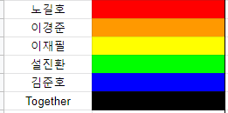
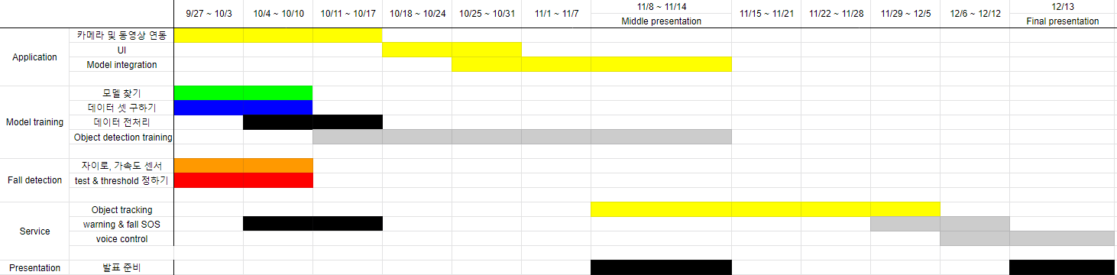
Overall project plan

Slide 14
Final products and Success criteria
Final products
안드로이드 앱 개발
실제 상용화 시 구글 글래스 등 웨어러블 디바이스에서 적용도 가능할 것
Success criteria
실제 일어날 수 있는 상황들을 task로 모은 채점표를 기준으로 성능을 측정

Slide 15
Q&A

Slide 16
Thank you!

